Slide 1
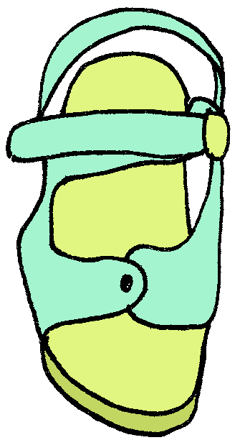


Digibordles schaduwen zomer
makkelijk
moeilijk

Slide 2
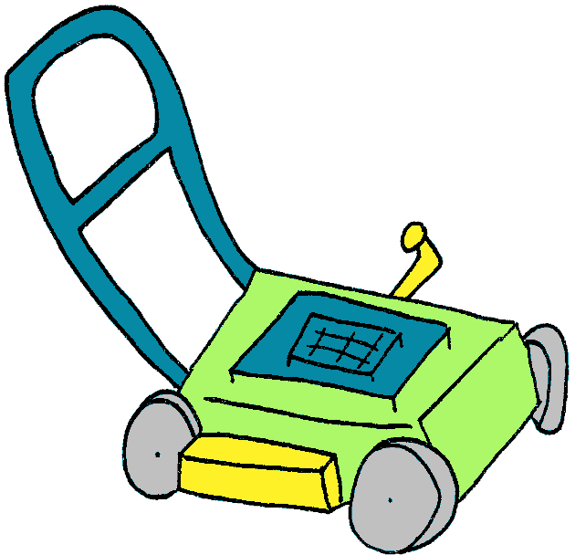
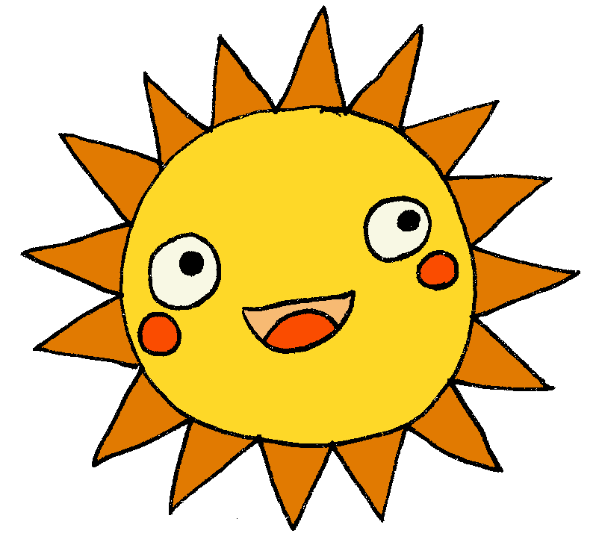



Zoek de juiste schaduw.

Slide 3
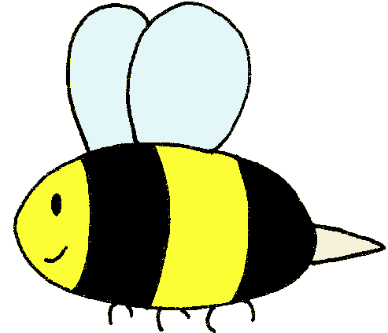


Zoek de juiste schaduw.

Slide 4
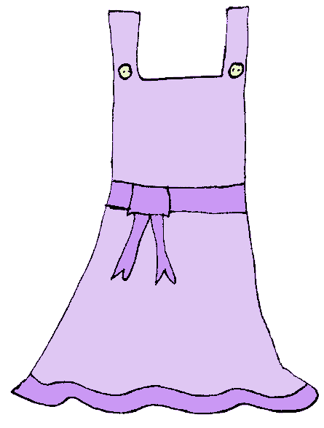



Zoek de juiste schaduw.

Slide 5
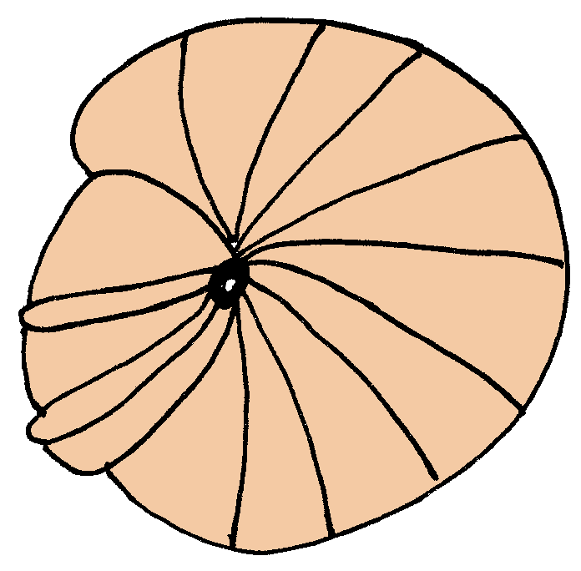



Zoek de juiste schaduw.

Slide 6
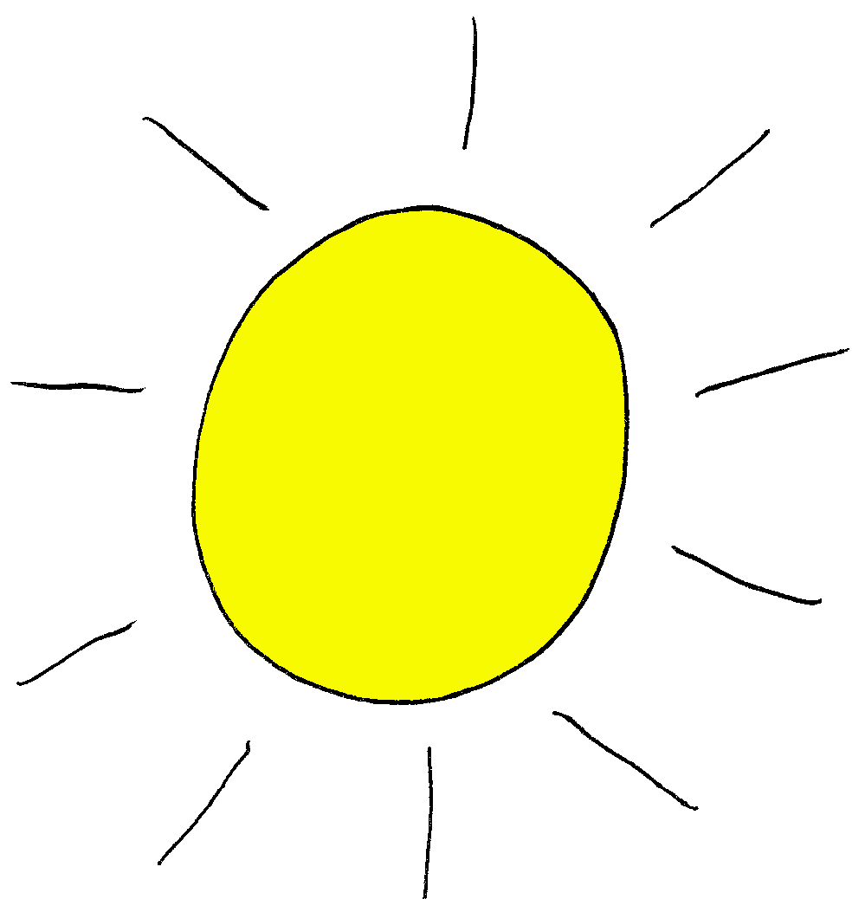
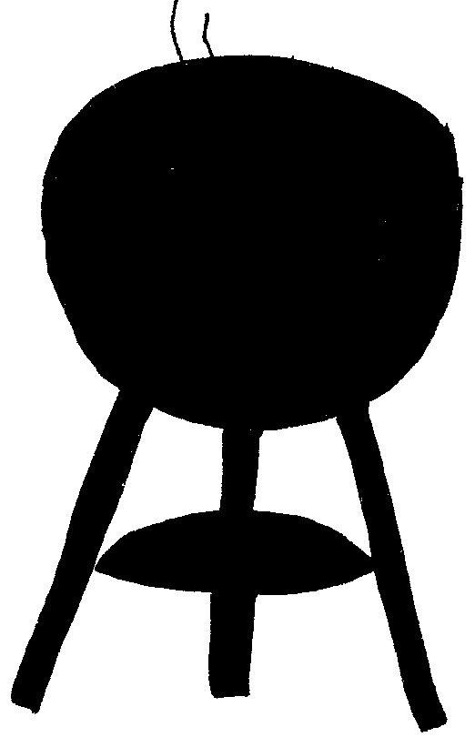


Zoek de juiste schaduw.

Slide 7
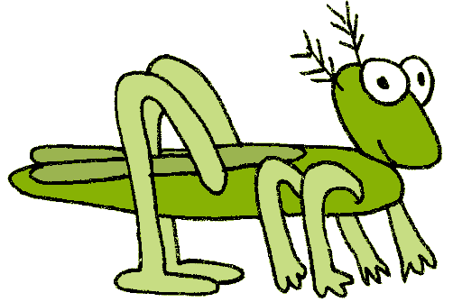

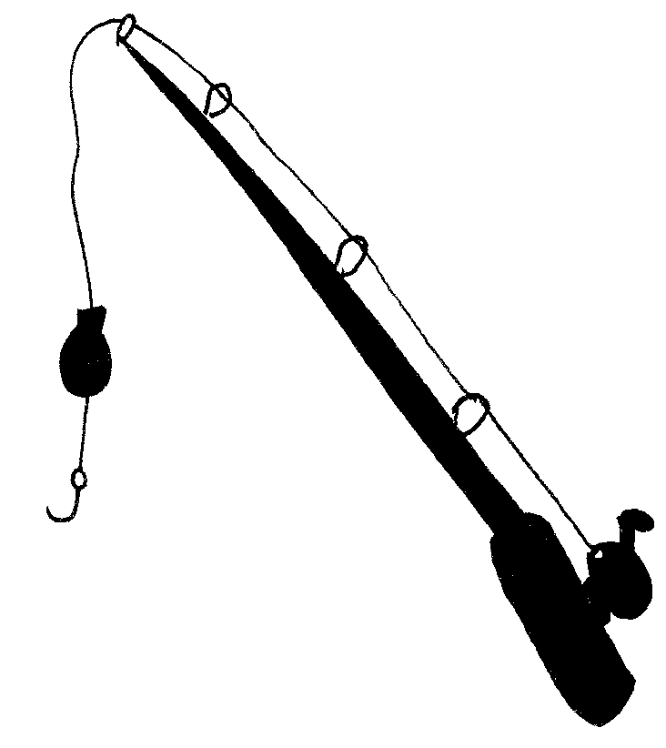
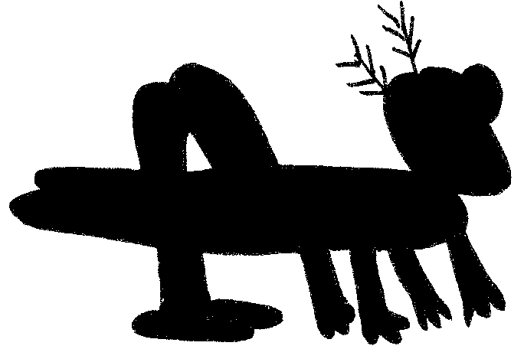
Zoek de juiste schaduw.

Slide 8
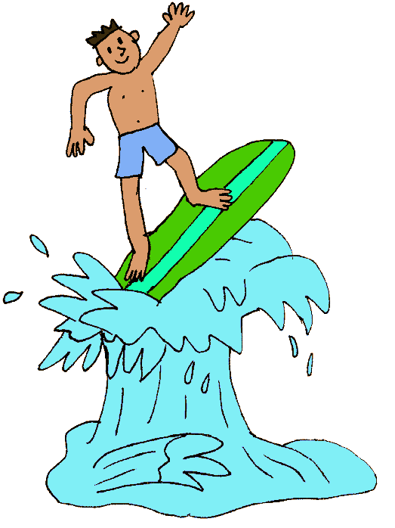


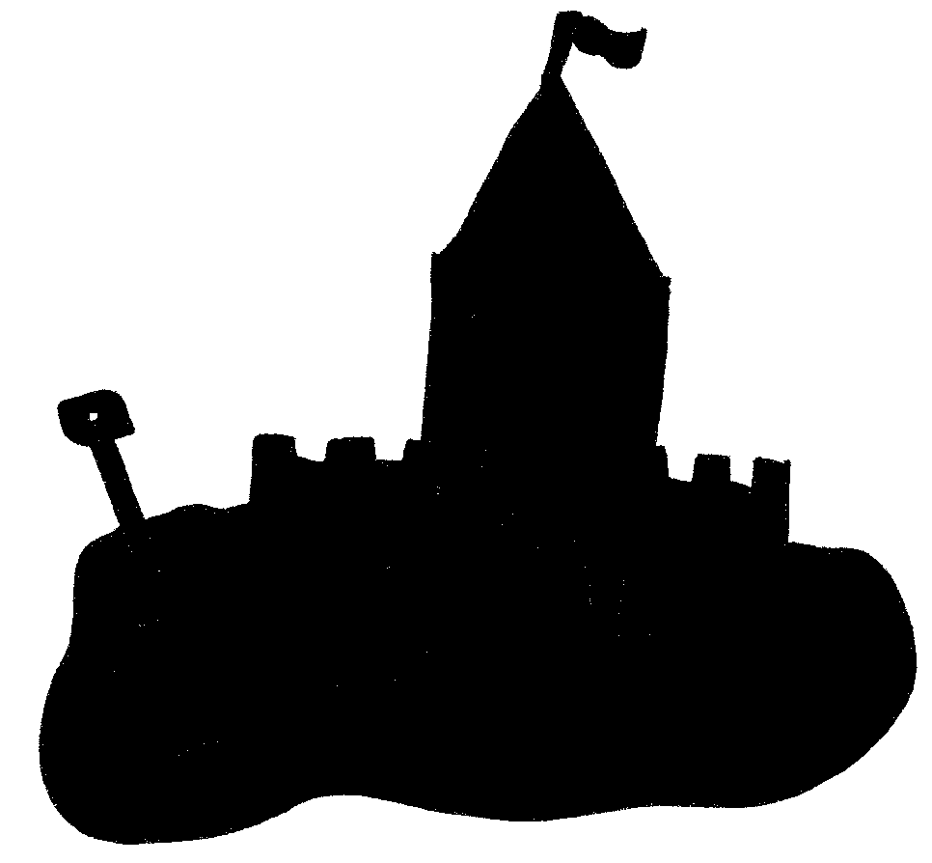
Zoek de juiste schaduw.

Slide 9
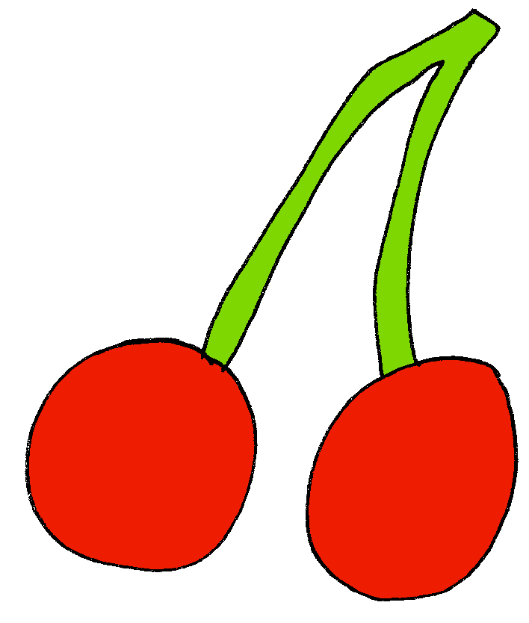



Zoek de juiste schaduw.

Slide 10
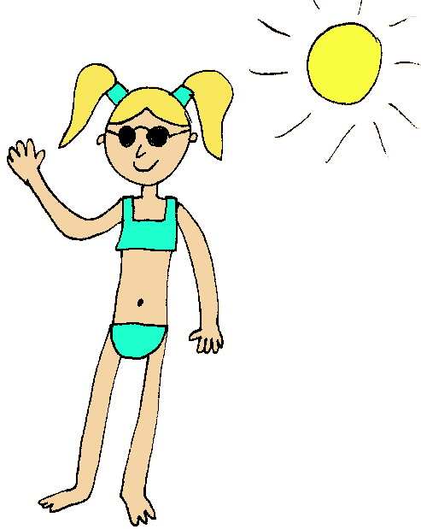
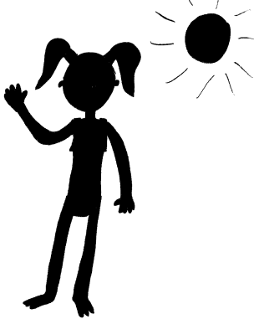

Zoek de juiste schaduw.

Slide 11
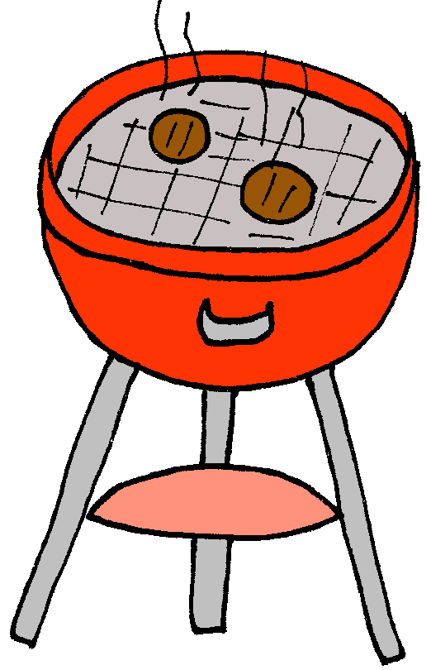


Zoek de juiste schaduw.

Slide 12
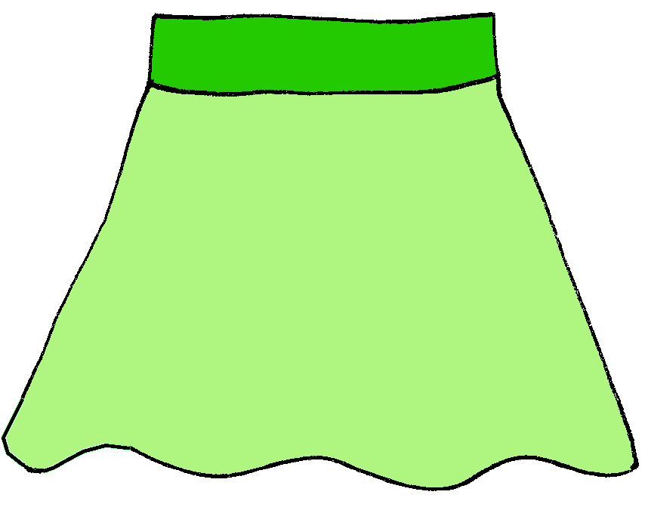

Zoek de juiste schaduw.

Slide 13
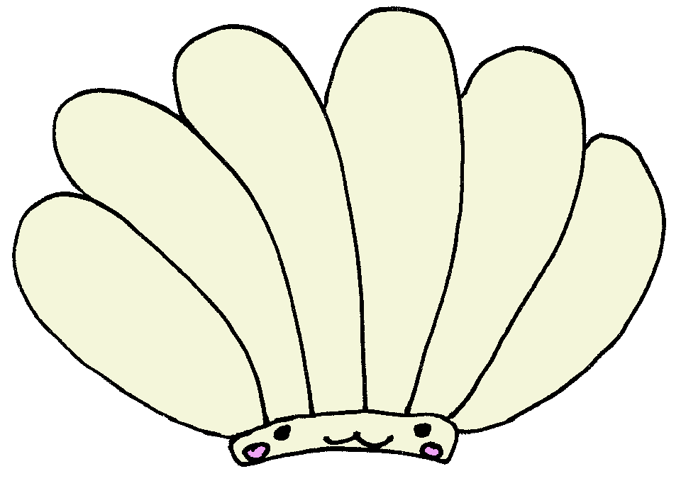

Zoek de juiste schaduw.

Slide 14

Zoek de juiste schaduw.

Slide 15
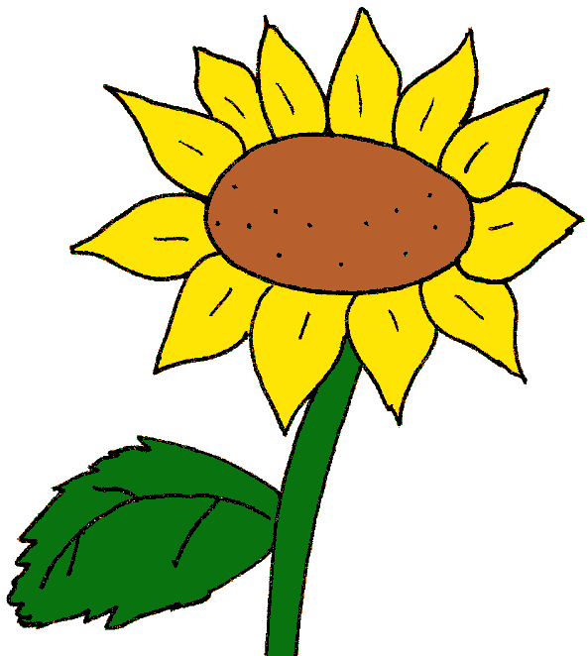

Zoek de juiste schaduw.

Slide 16
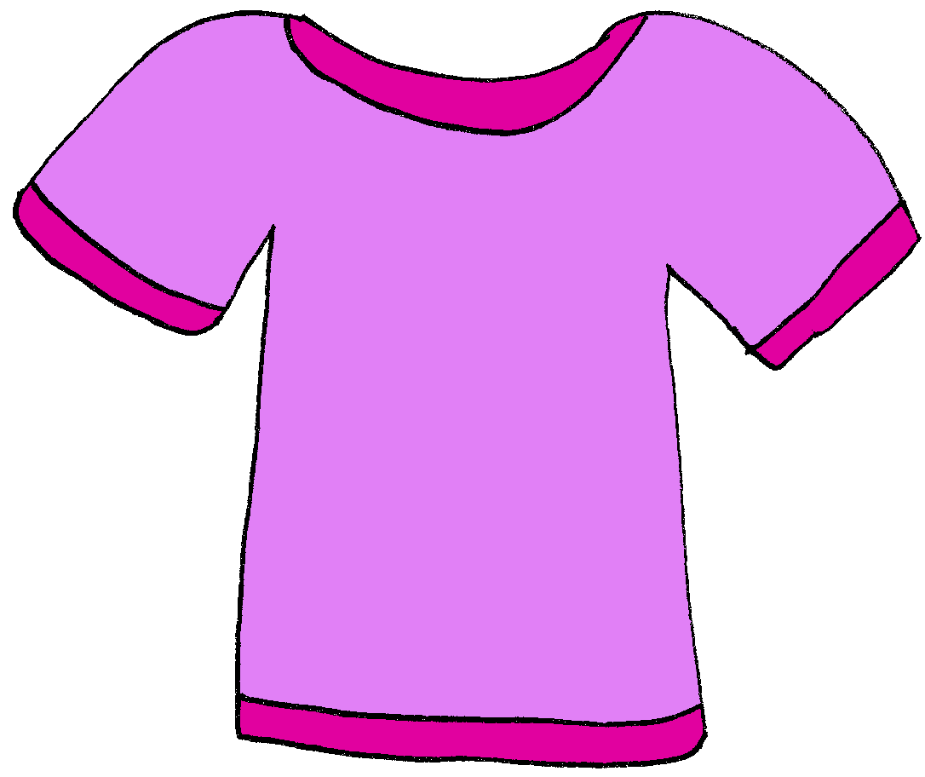
Zoek de juiste schaduw.

Slide 17

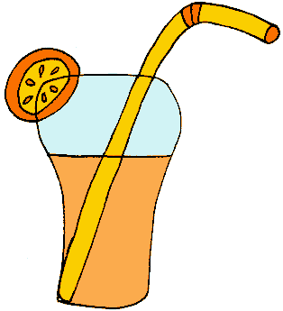

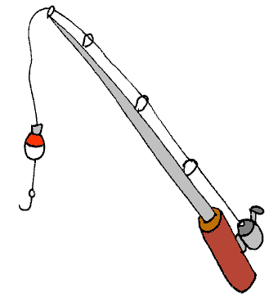
Goed gedaan!

Slide 18
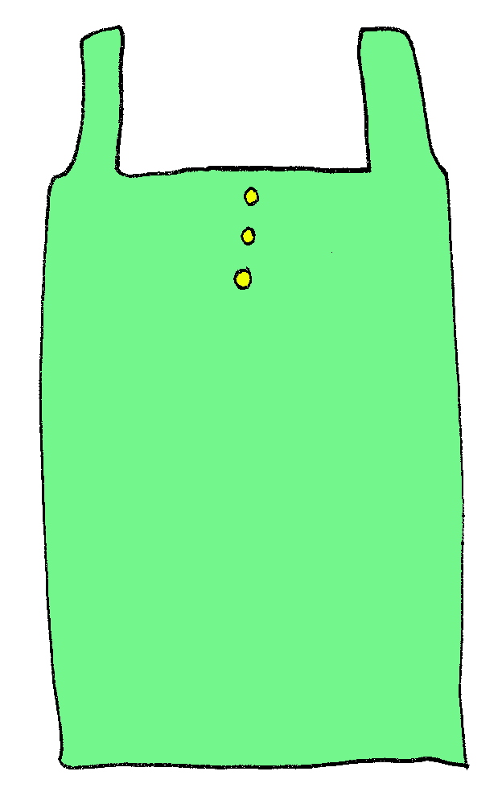


Zoek de juiste schaduw.

Slide 19
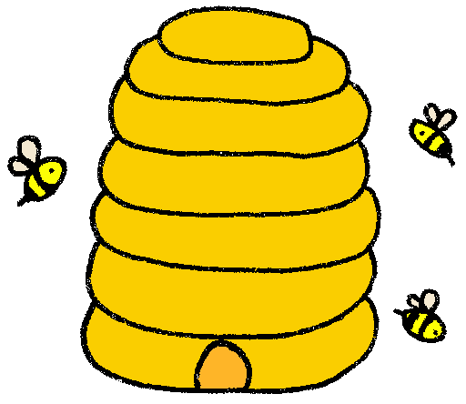

Zoek de juiste schaduw.

Slide 20
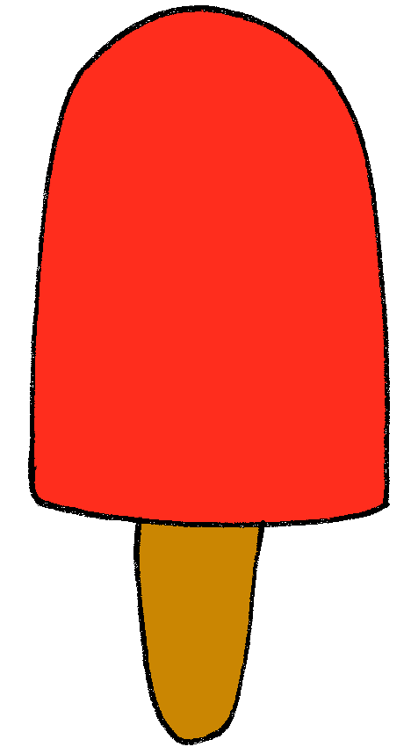
Zoek de juiste schaduw.

Slide 21


Zoek de juiste schaduw.

Slide 22
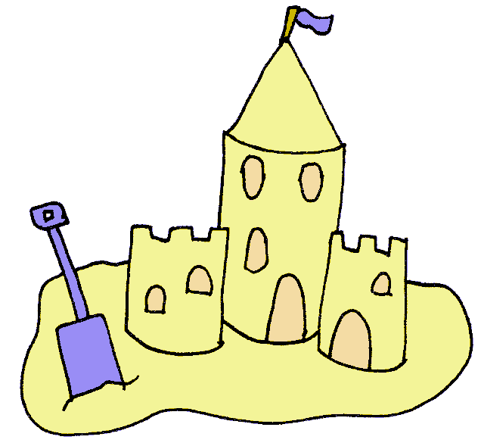

Zoek de juiste schaduw.

Slide 23



Zoek de juiste schaduw.

Slide 24


Zoek de juiste schaduw.

Slide 25
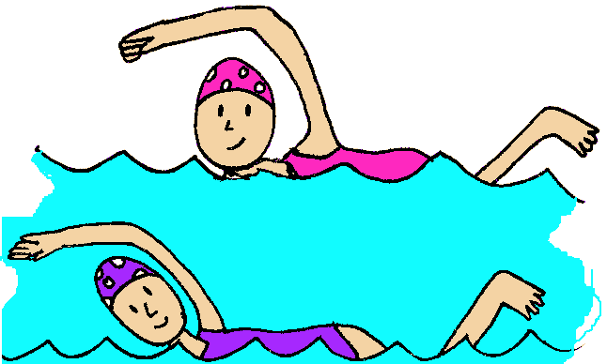

Zoek de juiste schaduw.

Slide 26
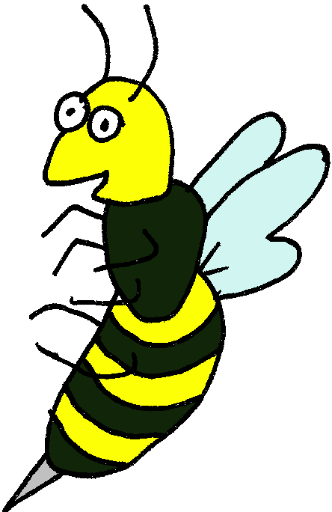


Zoek de juiste schaduw.

Slide 27
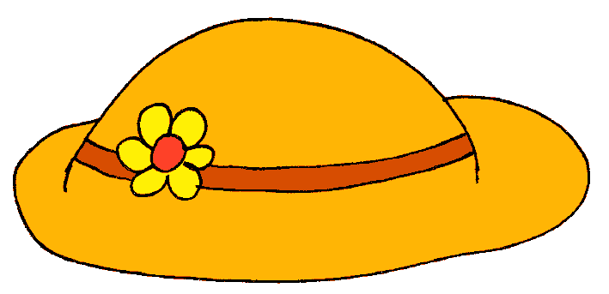


Zoek de juiste schaduw.

Slide 28
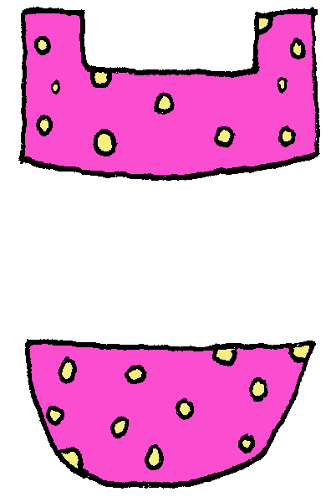


Zoek de juiste schaduw.

Slide 29
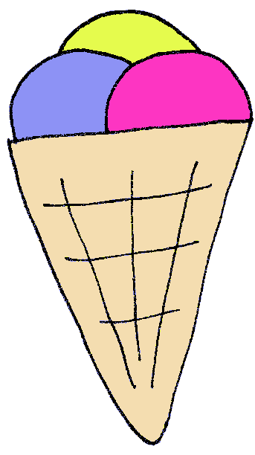
Zoek de juiste schaduw.

Slide 30
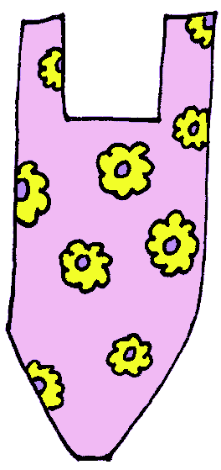

Zoek de juiste schaduw.

Slide 31

Zoek de juiste schaduw.

Slide 32
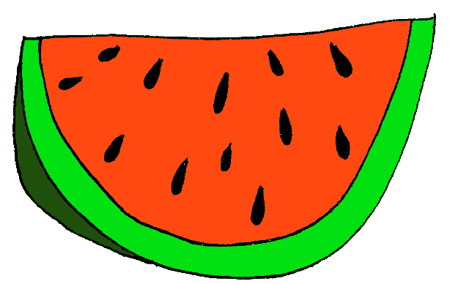
Zoek de juiste schaduw.

Slide 33
Goed gedaan!

